Slide 1

Agrivoltaïsme et
PV sur sol NAF
Décret n° 2024-318 du 8 avril 2024 relatif au développement de l’agrivoltaïsme et aux conditions d’implantation des installations photovoltaïques sur des terrains agricoles, naturels ou forestiers
Arrêté du 5 juillet 2024 relatif au développement de l’agrivoltaïsme et aux conditions d’implantation des installations photovoltaïques sur terrains agricoles, naturels ou forestiers
Instruction technique DGPE/SDPE/2025-93 du 18/02/2025 relative à l’application des dispositions réglementaires relatives aux installations agrivoltaïques et photovoltaïques au sol dans les espaces naturels, agricoles et forestiers.
Direction régionale de l'environnement,
de l'aménagement et du logement
Bourgogne-Franche-Comté

Slide 2
Projets agrivoltaïques | Projets photovoltaïques compatibles avec une activité agricole, pastorale ou forestière | Serres, hangars et ombrières à usage agricole supportant des panneaux photovoltaïques
Art. L.111-27 code de l’urbanisme Art. L.314-36 code le l’énergie | Art. L.111-29 et L111-32 code de l’urbanisme | Art. L.111-28 du code de l’urbanisme
- Parcelle agricole (R314-108 du code de l’énergie) - Zone témoin ou référentiel - Respect des principes du décret du 8 avril 2024 qui confère le caractère agrivoltaïque de l’installation | Terrains identifiés dans les documents cadres Terres incultes ou non exploités depuis le 10 mars 2013 14 alinéas de l’article R. 111-58 du code de l’urbanisme | Implantation correspond à une « nécessité liée à l’exercice d’une activité agricole, pastorale ou forestière significative »
 | Terrains situés en zone N, A d’un PLU MAIS elles ne concernent pas les terrains classés en AU, ou U du PLU | → L’installation de panneaux photovoltaïques sur une serre ou un hangar existant ne relève pas du champs de l’article L. 111-28
CDPENAF : avis conforme EPA obligatoire – avis simple CDPENAF sur l’EPA | CDPENAF : avis simple Avant document cadre : EPA obligatoire – avis simple CDPENAF sur l’EPA Après document cadre : EPA non requise | CDPENAF : avis conforme

Slide 3

Agrivoltaïsme
Conditions à respecter pour les installations agrivoltaïques
Agriculteur
ACTIF
Production agricole
= activité agricole
Production agricole SIGNIFICATIVE
REVENU
DURABLE
Max 10% de surface non exploitable
(bâtiments, pistes, surfaces d’ancrage, zones enclavées …)
- Zone témoin obligatoire (au moins 5% de la surface de la parcelle agricole dans la limite d’un hectare)
- Moyenne du rendement / ha est >= à 90 % de la moyenne observé sur la zone témoin/ référentiel
MAINTIEN
EBE
(ou amélioration entre situation AVANT → PENDANT
Déclaré à la MSA et n’ayant pas fait valoir ses droits à la retraite
Production
végétale
Max 18 mois sans exploitant
Taux de couverture
40% max si > 10 MWc
Pas de limite si < 10 MWc
Arrêté des technologies éprouvées
Zone témoin non obligatoire
Maintien de minimum 90 % du taux de chargement (échelle de l’exploitation)
Maintien de minimum 90% de la production de biomasse fourragère de la/des parcelles si pâturage
Production
animale
Adaptation à la pratique agricole
(écartement, hauteur, circulation des engins et/ou des animaux)

Slide 4
Agrivoltaïsme
Conditions à respecter pour les installations agrivoltaïques
SERVICES
Amélioration du potentiel agronomique
Adaptation au changement climatique
Au moins 1 service apporté
Pas d’atteinte substantielle à 1 des services
Pas d’atteinte limitée à 2 des services
Protection contre les aléas
Amélioration du bien être animal

Slide 5
Photovoltaïque au sol sur surfaces NAF (incultes)
Mobilisation des chambres départementales d’agriculture pour l’élaboration du document cadre
Définition des terres incultes, inexploitées : parcelles où peuvent s’implanter des projets au sol
→ 14 items du décret du 8 avril 2024 où peuvent s’implanter des projets PV au sol
Il appartiendra au pétionnaire d’apporter les éléments de preuve que son projet se situe bien dans l’un des 14 items réglementaires
Réception par le préfet de département de la
proposition du document cadre par les chambres départementales d’agriculture
Consultation pour avis
aux représentants des organisations professionnelles agricoles intéressées, aux représentants des professionnels des EnR, des collectivités concernées et à la CDPENAF
Consultation du public
Arrêté préfectoral
arrête le document cadre

Slide 6
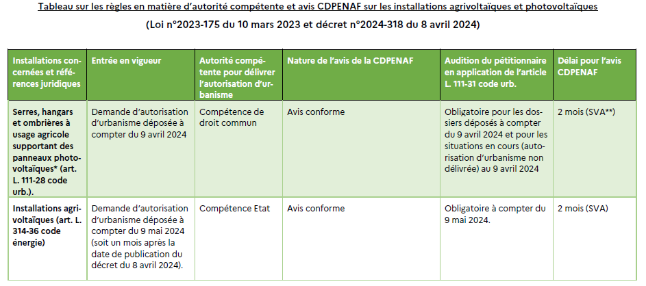

Slide 7
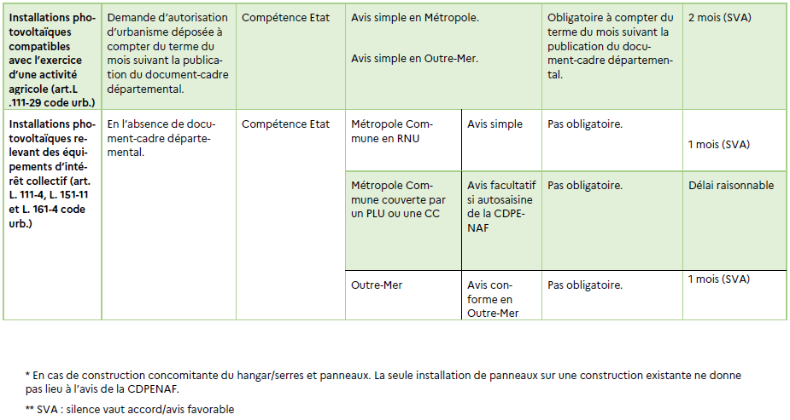

Slide 8
Contrôles et sanctions
Les contrôles prendront la forme de remontées de rapports de suivi, réalisés par un organisme technique ou scientifique choisi par le producteur et ne pouvant prendre part au projet (ni à sa réalisation, ni à son exploitation, ni à son instruction)
Projets agrivoltaïques | Projets photovoltaïques compatibles avec une activité agricole, pastorale ou forestière
Rapport initial lors de la mise en installation → défini le besoin agricole identifié ainsi que le service direct + référence de production pour évaluer ensuite l’évolution des rendements et de la production | Rapport préalable à la mise en service de l’installation → atteste « a priori » que les modalités techniques de l’installation sont « PV compatibles »
Rapport lors de la 6ème année d’exploitation de l’installation → partage des valeurs des moyennes des rendements annuels et du revenu pour conclure du caractère agrivoltaïque ou non de l’installation | Rapport établi lors de la 6ème année d’exploitation de l’installation → atteste que l’installation est toujours « PV compatibles » + les fonctions écologiques du sol et potentiel agronomique ne sont durablement pas impactés
A partir de la 6ème année rapport : tous les 5 ans pour technologies éprouvées Tous les 3 ans hors technologies éprouvées si taux couverture < 40% Tous les ans hors technologies éprouvées si taux couverture >= 40%
Manquement transmission des rapports : amende, retrait partiel ou total de l’autorisation d’exploiter au sens du code de l’énergie Mise en demeure de démanteler (garanties financières + dépassement à la charge du propriétaire du terrain) Si conditions liées au caractère agrivoltaïque ne sont plus réunies : → prescription de démantèlement (garanties financières + dépassement à la charge du propriétaire du terrain) | Si condition de compatibilité ne sont plus réunies : → prescription de démantèlement (garanties financières + dépassement à la charge du propriétaire du terrain)

Slide 9
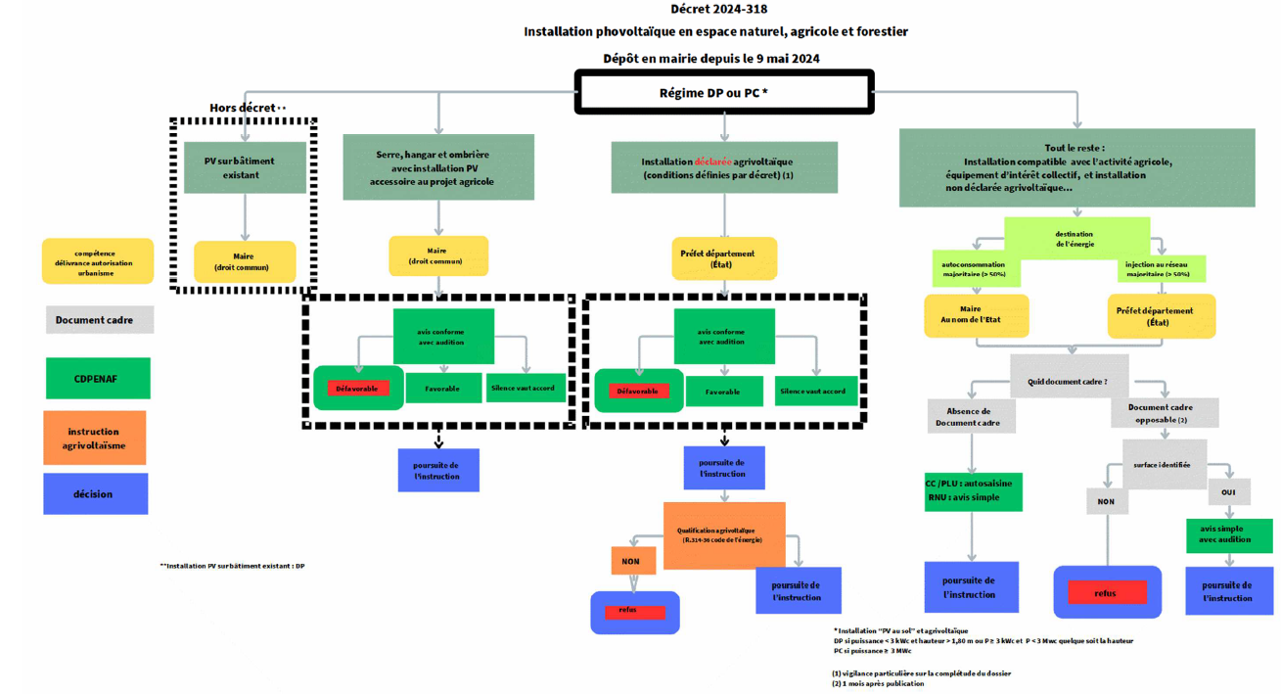

Slide 10
Coralie Delaitre
Chargée de mission énergie
DREAL – BFC
coralie.delaitre@developpement-durable.gouv.fr

